Slide 1



Niveau
المقاعد
محدودة
4
Programme de remédiation intensive
- Français -
Palier: 4
Parcours
2
Séance : 8
Version expérimentale pour les Ecoles Pionnières.
Non définitive. En cours d’amélioration.

Slide 2


Pour l’enseignant – A ne pas lire aux élèves
Recommandations générales pour les enseignant(e)s
. 1. Se préparer : lire attentivement l’ensemble des diapositives en amont afin de s’en imprégner et élaborer la carte mentale de la leçon et anticiper les enchaînements.
2. Couvrir le contenu de la leçon avec une vérification permanente de la compréhension : ne pas sauter de diapositives et vérifier la compréhension; en maintenant un rythme soutenu sans temps mort;
3.Rester fidèle au scénario pédagogique : suivre les consignes du ruban didactique activement, sans se limiter à une lecture passive.
4.Expliquer les consignes: s’assurer que tous les élèves comprennent les consignes des activités, en les invitant à les reformuler ou à les réexpliquer, si besoin, dans leur langue maternelle.
5.Donner un feed back riche et systématique : solliciter la participation du maximum d’ élèves en les questionnant et en corrigeant les erreurs.
6.Adopter une posture dynamique : circuler dans la classe, capter l’attention par des explications, et au besoin , illustrer par des exemples;

Slide 3


À la fin de la séance d’aujourd’hui, au moins 80% des élèves doivent être capables de :
Comprendre et produire les mots du vocabulaire:
Chien – point – point- gardien
Identifier, nommer, lire et écrire des mots avec les graphèmes complexes: ien – oin

Slide 4









Pour l’enseignant ( e )
Matériel technique
PC + PPT
Pointeur
Projection ajustée
Matériel didactique
Ardoise
Cahier
Livret

Slide 5








Pictogrammes pour la gestion de la séance.
Pour l’enseignant ( e )
.
Modelage.
Les élèves écoutent.
Questions directes.
L’enseignant( e) désigne des élèves
Répétition chorale.
Toute la classe
participe.
Observation.
Les élèves observent
Passage au tableau.
Un élève réalise la tâche.
Travail en binôme.
Les élèves travaillent à deux .
Pratique autonome.
L’enseignant(e) circule entre les rangs.
Devoir à la maison.
Les élèves recopient leurs devoirs

Slide 6


Plan de la séance 1
1. Rituel : dictée flash
2.Vocabulaire
Chien – point – point- gardien
3.Lecture: des mots avec les graphèmes complexes: ien-oin
4.Écriture: des mots avec les graphèmes complexes: ien -oin
5.Pratique autonome
6.Jeu
10 min
20 min
40 min
20 min
20 min
10 min

Slide 7


1. Rituel
2. Vocabulaire
3. Lecture
4.Ecriture
5.Pratique autonome
6.Jeu
Bonjour ! Nous allons commencer la séance du français.

Slide 8


1. Rituel
2. Vocabulaire
3. Lecture
4.Ecriture
5.Pratique autonome
6.Jeu
Prenez vos ardoises et vos livrets du français
Ardoise
Cahier
Livret

Slide 9
Rituel
Dictée flash
الإعداد المادي للأستاذ

Slide 10


1. Rituel
2. Vocabulaire
3. Lecture
4.Ecriture
5.Pratique autonome
6.Jeu
Je vais vous dicter quelques mots.
Ecoutez bien , soyez attentifs.
        pain- lapin- train

Slide 11
1. Rituel
2. Vocabulaire
3. Lecture
4.Ecriture
5.Pratique autonome
6.Jeu
  Prenez vos ardoises.

Slide 12
1. Rituel
2. Vocabulaire
3. Lecture
4.Ecriture
5.Pratique autonome
6.Jeu
  «pain» , - lisons ensemble «pain ».
  Qui veut lire «pain» ?.
pain

Slide 13
1. Rituel
2. Vocabulaire
3. Lecture
4.Ecriture
5.Pratique autonome
6.Jeu
  Ecrivez le mot sur vos ardoises.

Slide 14
1. Rituel
2. Vocabulaire
3. Lecture
4.Ecriture
5.Pratique autonome
6.Jeu
  Levez les ardoises .Corrigez .
pain

Slide 15
1. Rituel
2. Vocabulaire
3. Lecture
4.Ecriture
5.Pratique autonome
6.Jeu
  «lapin » Lisons ensemble «lapin ».
  Qui veut lire ?
lapin

Slide 16
1. Rituel
2. Vocabulaire
3. Lecture
4.Ecriture
5.Pratique autonome
6.Jeu
  Ecrivez le mot sur vos ardoises.

Slide 17
1. Rituel
2. Vocabulaire
3. Lecture
4.Ecriture
5.Pratique autonome
6.Jeu
  Levez les ardoises .Corrigez .
lapin

Slide 18
1. Rituel
2. Vocabulaire
3. Lecture
4.Ecriture
5.Pratique autonome
6.Jeu
  «train » Lisons ensemble « train». Qui veut lire ?
train

Slide 19
1. Rituel
2. Vocabulaire
3. Lecture
4.Ecriture
5.Pratique autonome
6.Jeu
  Ecrivez le mot sur vos ardoises.

Slide 20
1. Rituel
2. Vocabulaire
3. Lecture
4.Ecriture
5.Pratique autonome
6.Jeu
  Levez vos ardoises . Corrigez .
train

Slide 21
Vocabulaire
Chien – foin – point- gardien.
الإعداد المادي للأستاذ

Slide 22
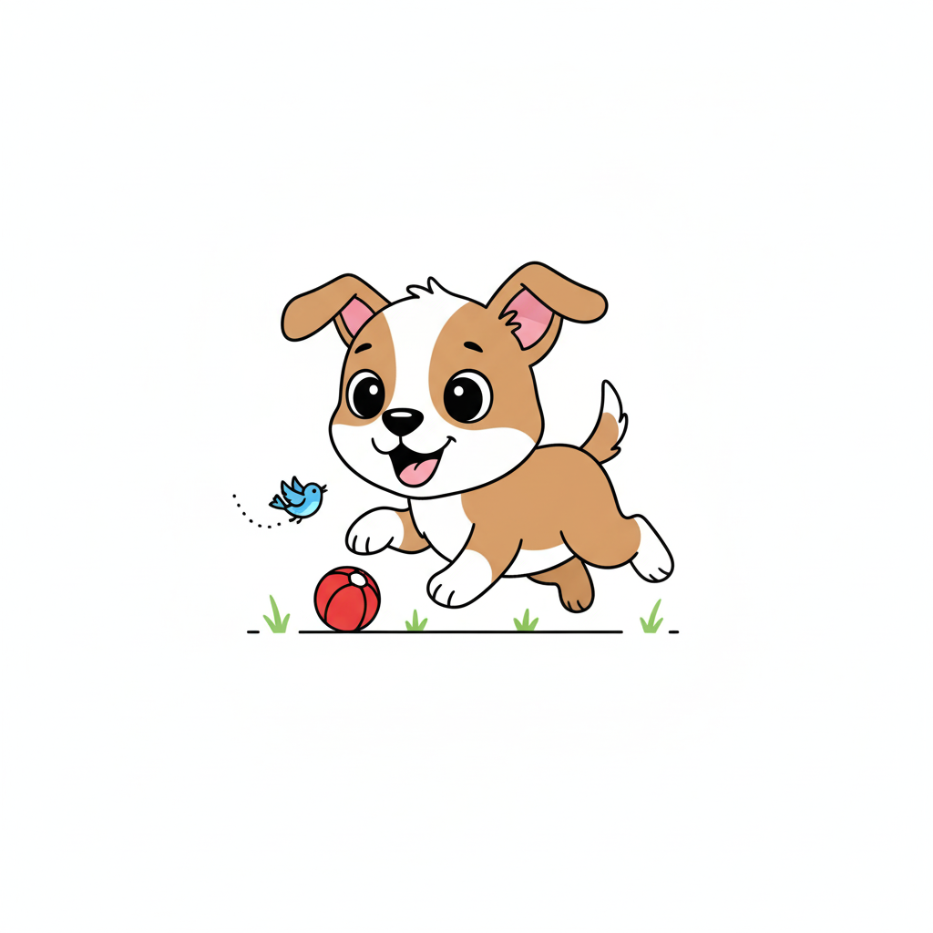
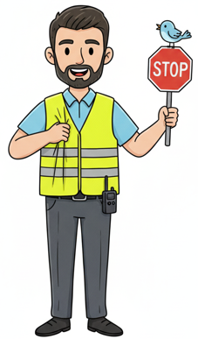
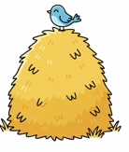

1. Rituel
2. Vocabulaire
3. Lecture
4.Ecriture
5.Pratique autonome
6.Jeu
Nous allons apprendre de nouveaux mots en français.

Slide 23
1. Rituel
2. Vocabulaire
3. Lecture
4.Ecriture
5.Pratique autonome
6.Jeu
C’est le foin . Comment vous dites foin dans votre langue?

Slide 24
1. Rituel
2. Vocabulaire
3. Lecture
4.Ecriture
5.Pratique autonome
6.Jeu
Le foin , foin . Répétons ensemble “le foin ” .
Qui veut répéter “le foin ”?
le foin

Slide 25
1. Rituel
2. Vocabulaire
3. Lecture
4.Ecriture
5.Pratique autonome
6.Jeu
C’est un chien . Comment vous dites chien dans votre langue?

Slide 26
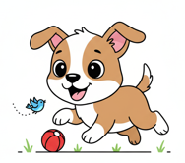
1. Rituel
2. Vocabulaire
3. Lecture
4.Ecriture
5.Pratique autonome
6.Jeu
Le chien , chien . Répétons ensemble “le chien ” .
Qui veut répéter ”le chien ”?
le chien

Slide 27
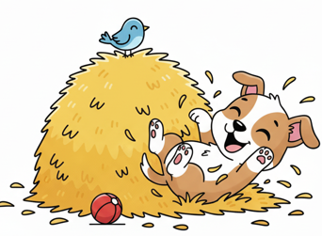
1. Rituel
2. Vocabulaire
3. Lecture
4.Ecriture
5.Pratique autonome
6.Jeu
Le chien joue avec du foin. Répétons ensemble “Le chien joue avec du foin..” .
Qui veut répéter la phrase ?
Le chien joue avec du foin.

Slide 28
1. Rituel
2. Vocabulaire
3. Lecture
4.Ecriture
5.Pratique autonome
6.Jeu
C’est un point . Comment vous dites point dans votre langue?

Slide 29
1. Rituel
2. Vocabulaire
3. Lecture
4.Ecriture
5.Pratique autonome
6.Jeu
Le point , point . Répétons ensemble “ le point ” .
Qui veut répéter ” le point ” ?
le point

Slide 30
1. Rituel
2. Vocabulaire
3. Lecture
4.Ecriture
5.Pratique autonome
6.Jeu
La phrase se termine par un point.. Répétons ensemble “La phrase se termine par un point. Qui veut répéter la phrase ?
La phrase se termine par un point.
Le chien joue avec du foin.

Slide 31
1. Rituel
2. Vocabulaire
3. Lecture
4.Ecriture
5.Pratique autonome
6.Jeu
C’est un gardien .Comment vous dites gardien dans votre langue?

Slide 32
1. Rituel
2. Vocabulaire
3. Lecture
4.Ecriture
5.Pratique autonome
6.Jeu
  Un gardien , gardien . Répétons ensemble “un gardien ”
Répétition en chorale, puis individuelle .
un gardien

Slide 33
1. Rituel
2. Vocabulaire
3. Lecture
4.Ecriture
5.Pratique autonome
6.Jeu
Qui veut dire les mots?
L’enseignant (e) désigne trois élèves. Il pointe les images en changeant l’ordre à chaque fois.

Slide 34

Rebrassage du vocabulaire (1)
Je dis, tu montres
الإعداد المادي للأستاذ

Slide 35
1. Rituel
2. Vocabulaire
3. Lecture
4.Ecriture
5.Pratique autonome
6.Jeu
Prenez vos ardoises.

Slide 36
1. Rituel
2. Vocabulaire
3. Lecture
4.Ecriture
5.Pratique autonome
6.Jeu
Ecrivez sur vos ardoises le numéro du mot que je vais dire: gardien- foin-chien-point. L’enseignant dit les mots un par un en changeant l’ordre.
1
2
3
4

Slide 37

Rebrassage du vocabulaire (2)
Je montre, tu dis/ Jeu du duel
الإعداد المادي للأستاذ

Slide 38

1. Rituel
2. Vocabulaire
3. Lecture
4.Ecriture
5.Pratique autonome
6.Jeu
Maintenant, on va commencer le jeu. Qui veut passer au tableau?
Le gagnant sera celui qui aura plus réponses correctes.
Je montre 3 images au hasard
Je dis les mots

Slide 39
1. Rituel
2. Vocabulaire
3. Lecture
4.Ecriture
5.Pratique autonome
6.Jeu
Maintenant, on va commencer le jeu. Qui veut passer au tableau?
Le gagnant sera celui qui aura plus de réponses correctes.

Slide 40

Rebrassage du vocabulaire (3)
Trouvez les mots qui manquent
الإعداد المادي للأستاذ

Slide 41
1. Rituel
2. Vocabulaire
3. Lecture
4.Ecriture
5.Pratique autonome
6.Jeu
Observez bien les images. Je vais masquer 2 images.
?
?

Slide 42
1. Rituel
2. Vocabulaire
3. Lecture
4.Ecriture
5.Pratique autonome
6.Jeu
Quels sont les 2 mots qui manquent ?

Slide 43
1. Rituel
2. Vocabulaire
3. Lecture
4.Ecriture
5.Pratique autonome
6.Jeu
Les mots qu’il fallait trouver sont : foin - gardien.

Slide 44
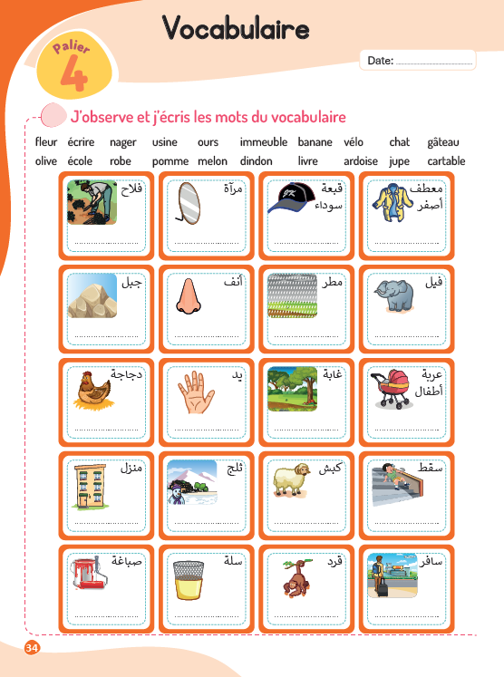
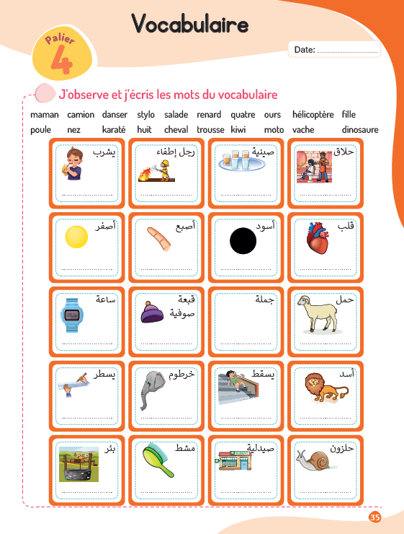
1. Rituel
2. Vocabulaire
3. Lecture
4.Ecriture
5.Pratique autonome
6.Jeu
Faire l’activité collectivement on utilisant la liste du vocabulaire du PPT( le vocabulaire présenté dans le livret est erroné). Demander aux élèves de chercher les mots
convenables dans la liste projetée. (voir la diapositive suivante) .

Slide 45
1. Rituel
2. Vocabulaire
3. Lecture
4.Ecriture
5.Pratique autonome
6.Jeu
Cherchez dans les listes les mots convenables aux mots du vocabulaire qu’on a vus aujourd’hui.
Annexe du vocabulaire
page 34
voyager | Singe | panier | forêt | maison | manteau jaune | éléphant | peinture | poulet | tomber
mouton | nez | main | poussette | pluie | Agriculteur | miroir | montagne | chapeau | neige
page 35
Boire | pharmacie | tomber | trompe | escargot | bonnet | jaune | montre | noir | plateau
peigne | puits | lion | tracer | agneau | phrase | doigt | coiffeur | cœur | pompier

Slide 46
Lecture - Ecriture
Présentation des graphèmes complexes:
ien – oin
الإعداد المادي للأستاذ

Slide 47
1. Rituel
2. Vocabulaire
3. Lecture
4.Ecriture
5.Pratique autonome
6.Jeu
Nous allons apprendre à lire des graphèmes complexes , puis les utiliser pour lire des mots ( pseudo-mots et mots).
ien-oin

Slide 48
1. Rituel
2. Vocabulaire
3. Lecture
4.Ecriture
5.Pratique autonome
6.Jeu
Aujourd’hui, nous allons voir les graphèmes: In-ein-ain
L’enseignant (e) passe à l’écran suivant sans explications.
ien-oin

Slide 49
1. Rituel
2. Vocabulaire
3. Lecture
4.Ecriture
5.Pratique autonome
6.Jeu
« i, e, n » font le son “yin” [jɛ̃],
ien

Slide 50
1. Rituel
2. Vocabulaire
3. Lecture
4.Ecriture
5.Pratique autonome
6.Jeu
« ien» comme dans le mot «chien ». Lisons ensemble: “ien” [jɛ̃],
«chien ». Le son « ien» s’écrit avec 3 lettres : i, e et n
ien
chien

Slide 51
1. Rituel
2. Vocabulaire
3. Lecture
4.Ecriture
5.Pratique autonome
6.Jeu
quand « o »,est devant « in » , ils font le son « win » [wɛ̃]
oin

Slide 52
1. Rituel
2. Vocabulaire
3. Lecture
4.Ecriture
5.Pratique autonome
6.Jeu
«oin » comme dans foin . Lisons ensemble: «oin » « foin ».
oin
foin

Slide 53
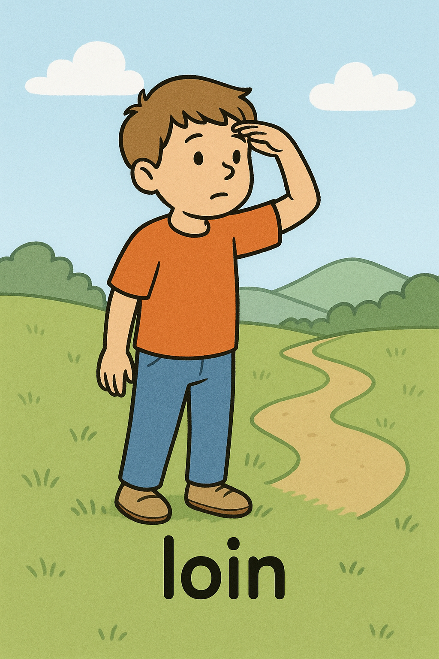
1. Rituel
2. Vocabulaire
3. Lecture
4.Ecriture
5.Pratique autonome
6.Jeu
«oin » comme dans loin . Lisons ensemble: «oin » « loin ».
oin
loin

Slide 54
1. Rituel
2. Vocabulaire
3. Lecture
4.Ecriture
5.Pratique autonome
6.Jeu
Maintenant relisons les graphèmes et les mots ensemble.
ien chien
ien gardien
oin foin
oin loin

Slide 55
1. Rituel
2. Vocabulaire
3. Lecture
4.Ecriture
5.Pratique autonome
6.Jeu
Qui veut passer au tableau pour lire?
in lapin
ein peinture
ain pain

Slide 56
Rebrassage de lecture (1)
Lecture de mots contenant les graphèmes complexes:
ien - oin
الإعداد المادي للأستاذ

Slide 57

1. Rituel
2. Vocabulaire
3. Lecture
4.Ecriture
5.Pratique autonome
6.Jeu
  Je vais vous montrer comment lire les syllabes et les mots. Écoutez attentivement.
mien - rien - lien - tien
Chien- indien – gardien - italien
moins – joint – pointu – loin
point –foin –témoin

Slide 58
1. Rituel
2. Vocabulaire
3. Lecture
4.Ecriture
5.Pratique autonome
6.Jeu
  Lisons ensemble..
mien - rien - lien - tien
Chien- indien – gardien - italien
moins – joint – pointu – loin
point –foin –témoin

Slide 59
1. Rituel
2. Vocabulaire
3. Lecture
4.Ecriture
5.Pratique autonome
6.Jeu
  Qui veut lire les syllabes et les mots ?
  L’enseignant (e) désigne trois élèves pour lire.
mien - rien - lien - tien
Chien- indien – gardien - italien
moins – joint – pointu – loin
point –foin –témoin

Slide 60

Rebrassage de lecture (2)
Le jeu du duel
الإعداد المادي للأستاذ

Slide 61
1. Rituel
2. Vocabulaire
3. Lecture
4.Ecriture
5.Pratique autonome
6.Jeu
Vous allez passer au tableau pour jouer à deux. Un élève montre quatre mots, un après l’autre, et l’autre lit les mots. Par la suite les rôles seront échangés.
  .
Je montre 4 mots ou syllabes au hasard
Je lis les mots
ou les syllabes

Slide 62

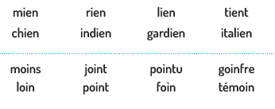
1. Rituel
2. Vocabulaire
3. Lecture
4.Ecriture
5.Pratique autonome
6.Jeu
Maintenant, on va commencer le jeu. Qui veut passer au tableau?
L’enseignant(e) désigne deux élèves à chaque fois. Nommer un gagnant à chaque passage et encourager les deux .
.
  .

Slide 63
Lecture
des mots-outils
Quand- après-comment - c’est- ses- avec-vers- chez
الإعداد المادي للأستاذ

Slide 64
1. Rituel
2. Vocabulaire
3. Lecture
4.Ecriture
5.Pratique autonome
6.Jeu
  Nous allons apprendre de nouveaux mots outils.
Quand- après- comment-
c’est- ses- avec-vers- chez

Slide 65
1. Rituel
2. Vocabulaire
3. Lecture
4.Ecriture
5.Pratique autonome
6.Jeu
  Je vais relire les mots outils. Écoutez attentivement.
Quand- après-comment- c’est- ses- avec-vers- chez

Slide 66
1. Rituel
2. Vocabulaire
3. Lecture
4.Ecriture
5.Pratique autonome
6.Jeu
Lisons ensemble.
Quand- après-comment- c’est- ses- avec-vers- chez

Slide 67
Lecture de phrases .
الإعداد المادي للأستاذ

Slide 68
1. Rituel
2. Vocabulaire
3. Lecture
4.Ecriture
5.Pratique autonome
6.Jeu
Je vais lire la phrase. Écoutez attentivement. Lisons ensemble..
Le chien joue avec du foin.

Slide 69
1. Rituel
2. Vocabulaire
3. Lecture
4.Ecriture
5.Pratique autonome
6.Jeu
Je vais lire la phrase. Écoutez attentivement. Lisons ensemble.
Le gardien garde le parc.

Slide 70
1. Rituel
2. Vocabulaire
3. Lecture
4.Ecriture
5.Pratique autonome
6.Jeu
Je vais lire la phrase. Écoutez attentivement. Lisons ensemble.
La phrase se termine par un point.
Le chien joue avec du foin.

Slide 71
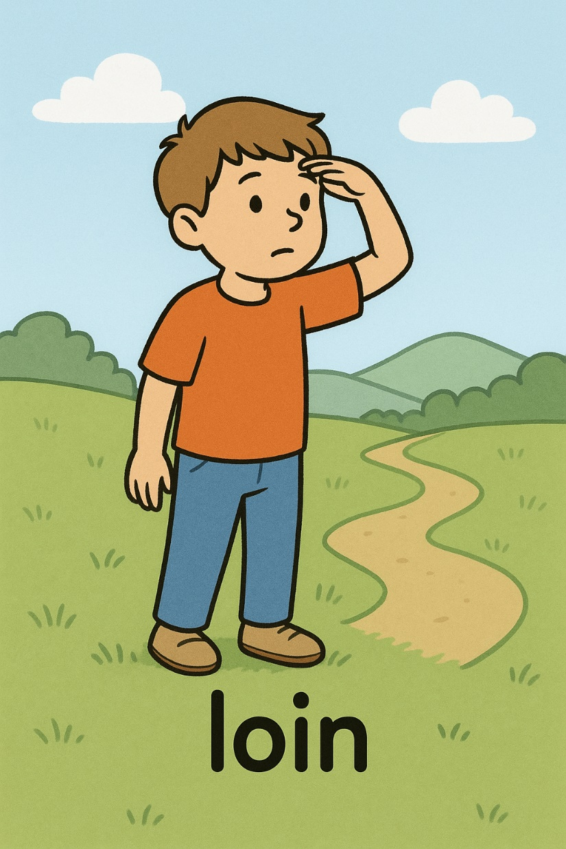
1. Rituel
2. Vocabulaire
3. Lecture
4.Ecriture
5.Pratique autonome
6.Jeu
Je vais lire la phrase. Écoutez attentivement. Lisons ensemble.
L’école est loin de la maison.

Slide 72
1. Rituel
2. Vocabulaire
3. Lecture
4.Ecriture
5.Pratique autonome
6.Jeu
Qui veut passer au tableau pour lire?
L’enseignant (e) désigne des élèves chacun lit une phrase
Le chien joue avec du foin.
Le gardien garde le parc.
La phrase se termine par un point.
L’école est loin de la maison.

Slide 73
1. Rituel
2. Vocabulaire
3. Lecture
4.Ecriture
5.Pratique autonome
6.Jeu
Je lis le paragraphe. Écoutez attentivement.
Le chien joue avec du foin dans un coin du jardin car sa maison est loin.

Slide 74
1. Rituel
2. Vocabulaire
3. Lecture
4.Ecriture
5.Pratique autonome
6.Jeu
Qui veut passer au tableau pour lire?
L’enseignant désigne 3 élèves
Le chien joue avec du foin dans un coin du jardin car sa maison est loin.

Slide 75
Ecriture- copie
dictée de mots .
الإعداد المادي للأستاذ

Slide 76
1. Rituel
2. Vocabulaire
3. Lecture
4.Ecriture
5.Pratique autonome
6.Jeu
  Nous allons apprendre à copier des phrases .
Le chien – loin- foin - point.

Slide 77
1. Rituel
2. Vocabulaire
3. Lecture
4.Ecriture
5.Pratique autonome
6.Jeu
  Le chien . Lisons ensemble: Le chien
Le chien

Slide 78
1. Rituel
2. Vocabulaire
3. Lecture
4.Ecriture
5.Pratique autonome
6.Jeu
  Ecrivez sur vos ardoises.

Slide 79
1. Rituel
2. Vocabulaire
3. Lecture
4.Ecriture
5.Pratique autonome
6.Jeu
  levez vos ardoises. Corrigez.
Le chien

Slide 80
1. Rituel
2. Vocabulaire
3. Lecture
4.Ecriture
5.Pratique autonome
6.Jeu
  loin . Lisons ensemble: loin
loin

Slide 81
1. Rituel
2. Vocabulaire
3. Lecture
4.Ecriture
5.Pratique autonome
6.Jeu
  Ecrivez sur vos ardoises.

Slide 82
1. Rituel
2. Vocabulaire
3. Lecture
4.Ecriture
5.Pratique autonome
6.Jeu
  levez vos ardoises. Corrigez.
loin

Slide 83
1. Rituel
2. Vocabulaire
3. Lecture
4.Ecriture
5.Pratique autonome
6.Jeu
  foin. Lisons ensemble: foin.
foin

Slide 84
1. Rituel
2. Vocabulaire
3. Lecture
4.Ecriture
5.Pratique autonome
6.Jeu
  Ecrivez sur vos ardoises.

Slide 85
1. Rituel
2. Vocabulaire
3. Lecture
4.Ecriture
5.Pratique autonome
6.Jeu
  levez vos ardoises. Corrigez.
foin

Slide 86
1. Rituel
2. Vocabulaire
3. Lecture
4.Ecriture
5.Pratique autonome
6.Jeu
  point . Lisons ensemble: point
point

Slide 87
1. Rituel
2. Vocabulaire
3. Lecture
4.Ecriture
5.Pratique autonome
6.Jeu
  Ecrivez sur vos ardoises.

Slide 88
1. Rituel
2. Vocabulaire
3. Lecture
4.Ecriture
5.Pratique autonome
6.Jeu
  levez vos ardoises. Corrigez.
point

Slide 89
Pratique autonome
Je m’exerce sur mon cahier d’activités .
الإعداد المادي للأستاذ

Slide 90
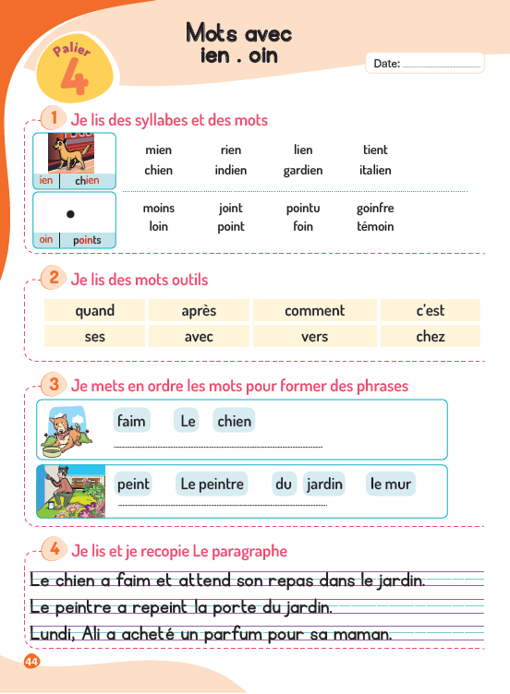
1. Rituel
2. Vocabulaire
3. Lecture
4.Ecriture
5.Pratique autonome
6.Jeu
Prenez l’activité 01, page 44.

Slide 91
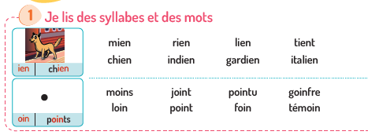
1. Rituel
2. Vocabulaire
3. Lecture
4.Ecriture
5.Pratique autonome
6.Jeu
Activité 1 . Lisez à votre voisin à voix basse . Ensuite, échangez les rôles.
L’enseignant (e ) circule entre les rangs et donne une rétroaction positive ou corrective.

Slide 92
1. Rituel
2. Vocabulaire
3. Lecture
4.Ecriture
5.Pratique autonome
6.Jeu
Prenez l’activité 2 , page 44.

Slide 93

1. Rituel
2. Vocabulaire
3. Lecture
4.Ecriture
5.Pratique autonome
6.Jeu
Activité 2 : Lisez à votre voisin à voix basse . Ensuite, échangez les rôles.
L’enseignant (e ) circule entre les rangs et donne une rétroaction positive ou corrective.

Slide 94
1. Rituel
2. Vocabulaire
3. Lecture
4.Ecriture
5.Pratique autonome
6.Jeu
Prenez l’activité 3 , page 44.

Slide 95
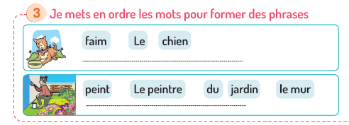
1. Rituel
2. Vocabulaire
3. Lecture
4.Ecriture
5.Pratique autonome
6.Jeu
Activité 3 : mettez en ordre les mots pour former des phrases.
a

Slide 96
1. Rituel
2. Vocabulaire
3. Lecture
4.Ecriture
5.Pratique autonome
6.Jeu
Prenez l’activité 4 page 44

Slide 97

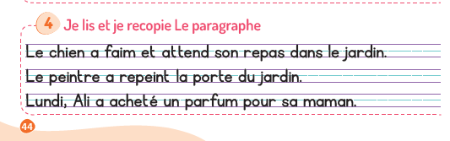
1. Rituel
2. Vocabulaire
3. Lecture
4.Ecriture
5.Pratique autonome
6.Jeu
Lisez les mots et la phrase et recopiez les dans votre cahier de maison .
Travail individuel. Terminer la copie à la maison .

Slide 98

1. Rituel
2. Vocabulaire
3. Lecture
4.Ecriture
5.Pratique autonome
6.Jeu
À la maison, terminez les activités de la page 44. Notez les devoirs
Je suis autonome:
J’écris les mots du vocabulaire, p44;
Je relis: 1- 2- page 44;
Je mets en ordre les phrases :3 page 44;
Je recopie: 4 p 44.

Slide 99
Jeux
Cartes flash
الإعداد المادي للأستاذ

Slide 100

1. Rituel
2. Vocabulaire
3. Lecture
4.Ecriture
5.Pratique autonome
6.Jeu
Nous allons jouer au jeu de « cartes flash »
Le professeur explique les règles du jeu selon la fiche descriptive du jeu.

Slide 101
1. Rituel
2. Vocabulaire
3. Lecture
4.Ecriture
5.Pratique autonome
6.Jeu
Maintenant, on va commencer le jeu.
L’enseignant ( e ) dit une syllabe ou un mot et demande au premier joueur de chercher la carte convenable. L’élève à trois chances , le gagnant sera celui qui trouvera la bonne carte.

Slide 102

Jeu cartes flash
Objectifs de l’activité:
Reconnaître et lire des mots et des syllabes ;
Mémoriser la graphie des syllabes et des mots.
Le outils: carte de syllabes , de mots;
La durée: de 10 à 12mn(deux fois/semaine au minimum)
Les étapes de l’activité:
L’enseignant fait retourner neuf cartes de syllabes ou de mots de façon qu’ils n’apparaissent pas. L'enseignant dit le mot ou la syllabe et demande au premier élève de trouver la carte désignée.
L’apprenant dévoile la carte en la montrant à l’enseignant et à toute la classe, puis il la lit;
Si la carte levée n’est pas la bonne , l’enseignant demande: quelle est la syllabe/le mot recherché? Quelle est la syllabe/le mot sur la carte? Puis il remet la carte à sa place. l’apprenant a trois chances pour trouver la carte correcte;
Si l’apprenant ne trouve pas la carte demandée, un autre apprenant l’aide; une fois la bonne carte retrouvée et la syllabe/le mot reconnu, on la remet à sa place;
Après, l’enseignant dit un autre mot/syllabe et un autre apprenant se présente pour la trouver.
L’enseignant répète l’activité, change l’emplacement des cartes et demande aux autres groupes de participer au jeu.

Slide 103
1. Rituel
2. Vocabulaire
3. Lecture
4.Ecriture
5.Pratique autonome
6.Jeu
La séance d’aujourd’hui est terminée
A demain !

Slide 104
Réflexions de l’enseignant
Je note mes observations dans le cahier-journal
الإعداد المادي للأستاذ

Slide 105


A la fin de la séance d’aujourd’hui, au moins 80% des élèves devraient être capables de :
Comprendre et produire les mots du vocabulaire
Lire et écrire les graphèmes présentés.
Les objectifs de ma séance ont-ils été atteints ?
Sinon, pourquoi ?
Que faudrait-il faire pour les prochaines séances ?

